Slide 1
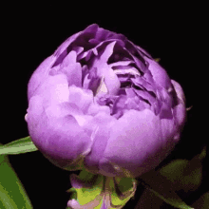
স্বাগতম

Slide 2
শিক্ষক পরিচিতি
মোঃ মশিউর রহমান
সহকারি শিক্ষক
উত্তর সাতখামার সরকারি প্রাথমিক বিদ্যালয়
উপজেলা- আটোয়ারী
জেলা- পঞ্চগড় ।

Slide 3
পাঠ পরিচিতি
শ্রেণিঃ৩য়
বিষয়ঃ প্রাথমিক বিজ্ঞান
পাঠঃ খাদ্য
পাঠ্যাংশঃ ফল
সময়ঃ ৩৫ মিনিট
তারিখঃ ০7.03.2020 খ্রীঃ

Slide 4
শিখনফল
কী কী মোসুমী ফল ও সবজি পাওয়া যায় তার নাম বলতে পারবে ( ফল ) । ( 8.৩.১ )

Slide 5
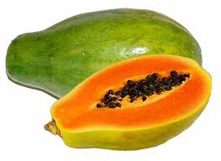
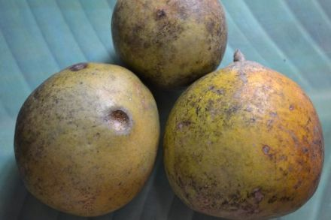
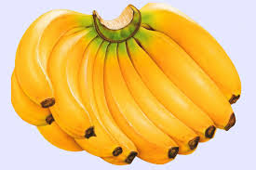
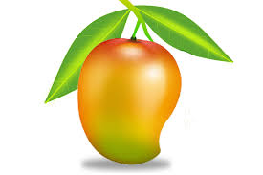
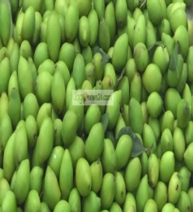
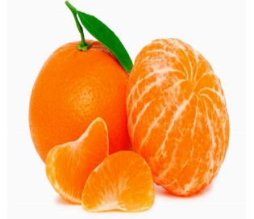
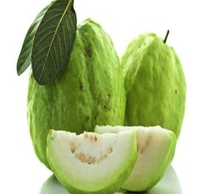
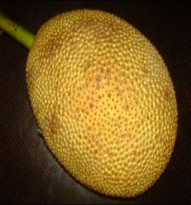
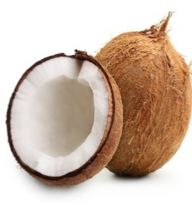
পাঠের ছবি
পেঁপে
বেল
কলা
আম
বরই
কমলা
পেয়ারা
কাঁঠাল
নারিকেল

Slide 6
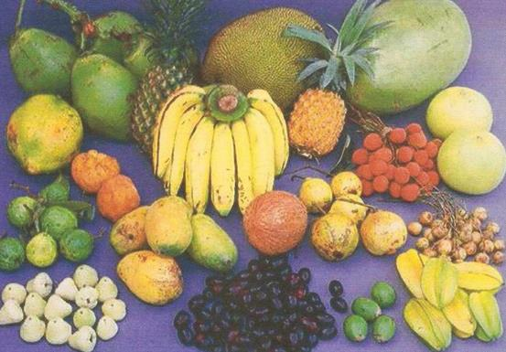
আজকের অধিবেশন
ফল

Slide 7
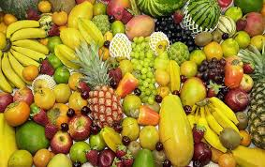
বিভিন্ন ধরনের ফল

Slide 8
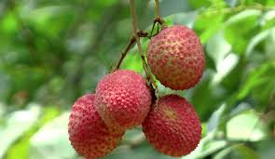
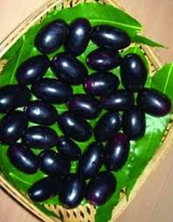
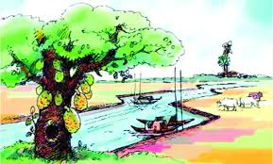
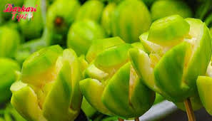
গ্রীষ্মকালীন ফল

Slide 9
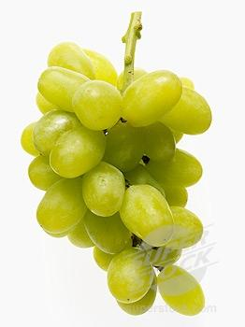
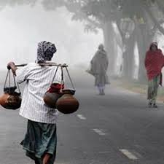
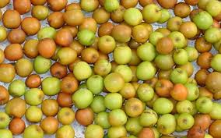
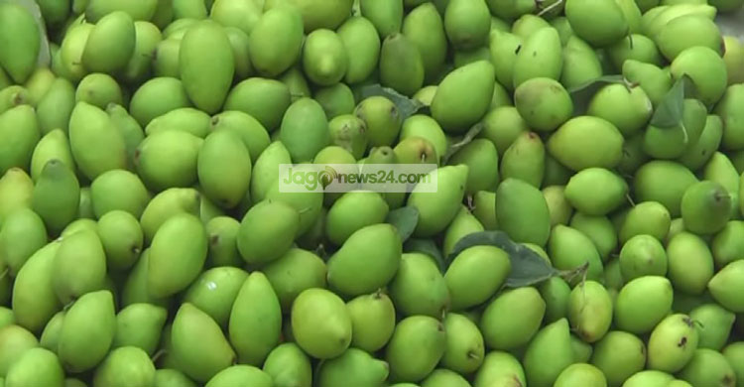
শীতকালীন ফল

Slide 10
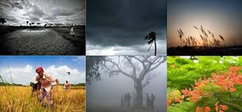
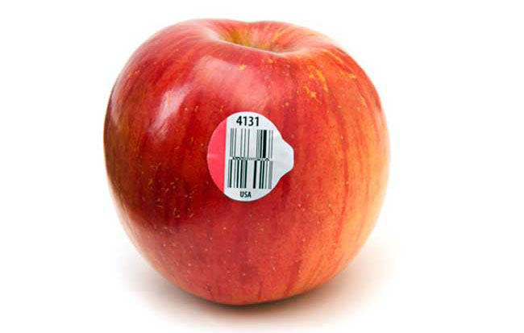
বারোমাসি ফল

Slide 11
দলীয় কাজ
সবুজ দল- তিনটি শীতকালীন ফলের নাম লেখ ।
লাল দল- তিনটি গ্রীষ্মকালীন ফলের নাম লেখ ।
নীল দল-তিনটি বারোমাসি ফলের নাম লেখ ।

Slide 12
চলো বইয়ের ৪৯ পৃষ্ঠা মিলিয়ে নিই ।

Slide 13
মূল্যায়ন
নিচে দেখানো ছকের মতো একটি ছক তৈরি কর এবং প্রতিটি মৌসুমের তিনটি করে ফলের নাম লেখ ।
গ্রীষ্মকালীন ফল
শীতকালীন ফল
বারোমাসি ফল

Slide 14
মিলিয়ে নিই
গ্রীষ্মকালীন ফল
শীতকালীন ফল
বারোমাসি ফল
আম, লিচু, পেয়ারা।
কমলা, জলপা্‌ই,বরই ।
পেঁপে,কলা, নারিকেল।
এছাড়া অন্য উত্তরও হতে পারে ।

Slide 15
বাড়ির কাজ
মৌসুমি ফলের একটি তালিকা তৈরি করে নিয়ে এসো ।

Slide 16
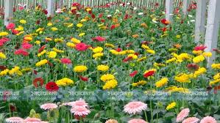
ধন্যবাদ

